Slide 1
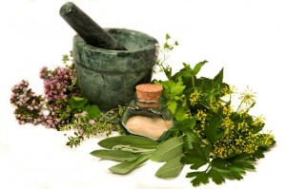
10 NAJVAŽNIJIH LJEKOVITIH
BILJAKA

Slide 2
sadržaj
Neven
Pljuskavica
Kamilica
Matičnjak
Stolisnik
Kadulja
Metvica
Trputac
Majčina dušica
Odoljen
Kviz 1
Kviz 2
Kviz 3
Izvor

Slide 3
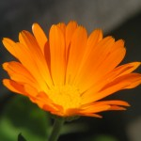
Neven (TRADICIONALNI LIJEK ZA RANE)
Jednogodišnja vrtna biljka
Koristi se za liječenje rana, opeklina, modrica, osipa, ekcema, čireva i drugih kožnih bolesti
Čaj od cvjetova nevena koristi se kod probavnih tegoba, gastritisa, čira na želucu, prolijeva, bolesti jetra i žuči
SKUPLJANJE NEVENA: CVJETOVE SKUPLJATI OD SVIBNJA DO MRAZOVA

Slide 4
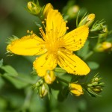
PLJUSKAVICA (PROTIV KOSTOBOLJE)
Ulje pljuskavice koristi se od srednjeg vijeka za liječenje i brže zacjeljenje rana te za ublaživanje boli kod uganuća, iščašenja, reume, artritisa i gihta
Čaj od listova pljuskavice pomaže kod bolesti jetra i žuča, poboljšava koncentraciju, pomaže protiv depresije, pomaže kod slabe koncentracije i slabog pamćenja
SKUPLANJE PLJUSKAVICE: CVATUĆE VRHOVE SKUPLATI U LIPNJU

Slide 5
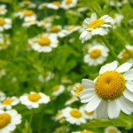
Kamilica (antiseptik i antispazmodik)
Izvrsno sredstvo protiv grčeva i bolova u želucu i crijevima
Čaj od kamilice se koristi kod čira na želucu, probavnih tegoba, podražaja na povraćanje, nadutosti, nervoze i nesanice
Oblozi od kamilice zacjeljuju rane, a parna kupka pomaže kod upale dišnih organa
SKUPLANJE KAMILICE: CVJETOVE SKUPLJATI OD LIPNJA DO KOLOVOZA

Slide 6
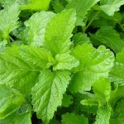
MATIČNJAK (UMIRUJE I MIRIŠE NA LIMUN)
Ugodno miriše po svježem limunu
Umirujuće sredstvo
Čaj od matičnjaka umirujuće djeluje kod nervoze, srčane nervoze, nervoze želuca i crijeva, a pomaže protiv depresije, straha, nemira i nesanice
Rakija od matičnjaka jača imunološki sustava, štiti od gripe i prehlade
SKUPLJANJE MATIČNJAKA: LISTOVE SKUPLJATI U LIPNJU I SRPNJU, PRIJE CVATNJE

Slide 7
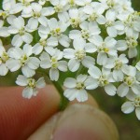
STOLISNIK (DEZINFICIRA ŽELUDAC I CRIJEVA)
Mirisno-gorka biljka
Dezinficira kožu i sluznicu, zaustavlja krvarenje i uklanja upale
Čaj od stolisnika čisti krv, dezinficira želudac i crijeva, smiruje upalu želuca i crijeva, potiče apetit, pospješuje bolji rad bubrega i jetra te izlučivanje žuči
SKUPLJANJE STOLISNIKA: CVJETOVE I LISTOVE BRATI OD LIPNJA DO RUJNA

Slide 8
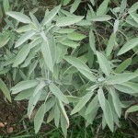
KADULJA (DEZINFICIRA USNU ŠUPLJINU I GRLO)
Sadrži komfor, tanine i smole
Čaj od kadulje ublažava kašalj, pospješuje iskašljavanje, dezinficira desni i liječi zubne ciste, dezinficira rane, zaustavlja krvarenja iz rana te pospješuje zacjelJivanje
SKUPLJANJE KADULJE: LISTOVE SKUPLJATI POČETKOM LJETA, PRIJE CVATNJE

Slide 9
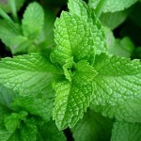
METVICA (OSVJEŽAVA I RASHLAĐUJE)
Sadrži mentol zbog kojeg djeluje osvježavajuće
Čaj od metvice potiče apetit i pospješuje probavu, a odlično sredstvo protiv želučanih i crijevnih tegoba, nadutosti, grčeva, mučnine
Metvica pospješuje bolji rad jetra
SKUPLJANJE METVICE: LISTOVE BRATI PRIJE CVATNJE

Slide 10
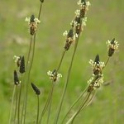
TRPUTAC (“PRVA POMOĆ” ZA RANE)
Stara ljekovita biljka
Čaj od trputca djeluje antibiotički, smiruje kašalj i pospješuje iskašljavanje, pomaže protiv bolesti dišnih organa s povišenom temperaturom
SKUPLJANJE TRPUTCA: LISTOVE MOŽEMO BRATI ČITAVO LJETO, ALI NAJBOLJE MALO PRIJE CVATNJE

Slide 11
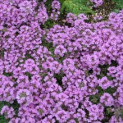
MAJČINA DUŠICA (SNAŽAN BILJNI ANTIBIOTIK)
Ima snažno antiseptičko i antibiotičko djelovanje
Čaj od majčine dušice se koristi protiv kašlja, hripavca i bolesti dišnih organa
SKUPLJANJE MAJČINE DUŠICE: CVATUĆE BILJKE, BEZ KORJENA, BRATI OD SVIBNJA DO RUJNA

Slide 12
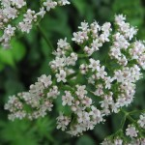
ODOLJEN (NAJBOLJE SREDSTVO ZA UMIRENJE)
Jedno od najboljih biljnih sredstava za umirenje
Čaj od odoljena jača živce, pomažu protiv nemira, nervoze, nesanice, razdražljivosti, stresa, depresije
SKUPLJANJE ODOLJENA: KORIJENA ODOLJENA, A NAJBOLJE DVOGODIŠNJE BILJKE, ISKOPATI OD RUJNA DO LISTOPADA

Slide 13
KVIZ
1) KOLIKO IMA NAJVAŽNIJIH LJEKOVITIH BILJAKA?
5
10
9

Slide 14
VAŠ ODGOVOR JE TOČAN

Slide 15
VAŠ ODGOVOR JE NETOČAN

Slide 16
KVIZ
2) KOJA BILJKA MIRIŠE NA LIMUN?
MATIČNJAK
STOLISNIK
KADULJA

Slide 17
VAŠ ODOGOVOR JE TOČAN

Slide 18
VAŠ ODGOVOR JE NETOČAN

Slide 19
KVIZ
3) KOJA BILJKA RASHLAĐUJE I OSVJEŽAVA?
MAJČINA DUŠICA
NEVEN
METVICA

Slide 20
VAŠ ODGOVOR JE TOČAN

Slide 21
VAŠ ODOGOVOR JE NETOČAN

Slide 22
IZVORI
www.ljekovitobilje.org

